Slide 1
Предупреждение ошибок чтения и письма на уровне буквы
Для обучающихся 1 классов
Подготовила учитель-логопед
МОУ «СОШ №7» Федорова Т.Н.

Slide 2
Основные задачи
Нарушение чтения и письма у детей чаще всего возникает в результате общего недоразвития всех компонентов языка: фонетико-фонематического и лексико-грамматического. Поэтому работа должна вестись по нескольким направлениям:

Slide 3
1.Формирование звукопроизношения, уточнение артикуляции звуков.
2.Развитие фонематического слуха, фонематического анализа и синтеза слов, фонематических представлений.
3.Расширение словарного запаса, обогащение активного словаря.
4.Развитие мышления, памяти, слухового и зрительного внимания.
5.Формирование связной речи: необходимо научить детей разным видам пересказа (подробному, выборочному, краткому), составлению рассказа по серии картинок, по одной сюжетной картинке, по предложенному плану, по заданному началу и концу и т.п.
6.Совершенствование пространственно-временных ориентировок на себе, на листе бумаги, развитие способности к запоминанию, автоматизации и воспроизведения серий, включающих несколько различных движений.
7.Развитие мелкой моторики моторики рук с использованием массажа и самомассажа пальцев, игр с пальчиками, обводки, штриховки, работы с ножницами, пластилином и др.
8.Развитие тактильных ощущений.
9.Расширение «поля зрения» ребенка.
10.Развитие конструктивного праксиса путем моделирования букв из палочек, из элементов букв, реконструирования букв.

Slide 4
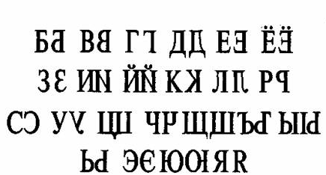
В русском алфавите 33 буквы, и написание 23 из них вызывает затруднение из-за свойств зеркальности:

Slide 5
Подготовительный этап
Игра «Электронная муха»

Slide 6
В результате этой игры легко усваиваются понятия: верх-низ, право-лево, а также дети запоминают названия квадратов (1-центральный квадрат, 2-правый центральный квадрат,8-левый верхний квадрат и т.д.)
8 | 4 | 6
3 | 1 | 2
9 | 5 | 7

Slide 7
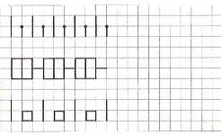
Диктанты для рисования орнаментов и букв

Slide 8
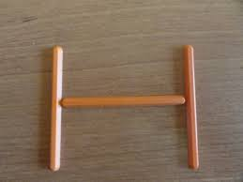
Основной этап Выкладывание букв из палочек

Slide 9
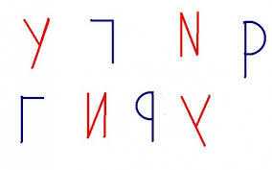
Определение правильно написанных букв

Slide 10
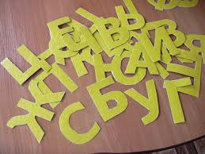
Определение букв тактильно

Slide 11
Игра Буква «сломалась»

Slide 12
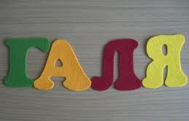
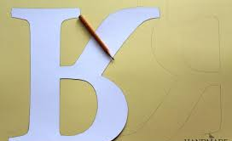
Трафареты и шаблоны

Slide 13
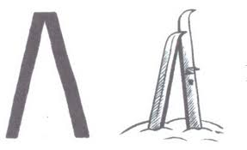
Игра «На что похожа буква, дорисуй!»

Slide 14
Демонстрация букв в разном положении

Slide 15
Нахождение букв в геометрических фигурах
У,И,М,П,Г,Т,Х и т.д.

Slide 16
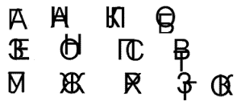
Поиск букв наложенных друг на друга

Slide 17
Придумывание слов на данную букву в определенной позиции:

Slide 18
Реконструирование букв при помощи палочек
П Н
М Л
Х У

Slide 19
Ресурсы
Поваляева М.А. Профилактика и коррекция письменной речи. Феникс, 2006.
Ефименкова Л.Н. Коррекция устной и письменной речи учащихся начальных классов: Книга для логопедов. – М.: Просвещение, 1991.
Как подготовить ребенка к школе. М.М. Безруких, С.П. Ефимова, М.Г. Князева. – М.: Новая школа, 1993.
Алтухова Н.Г. Научитесь слышать звуки. – СПб.: Лань, 1999.
Лалаева Р.И., Серебрякова Н.В., Зорина С.В. Нарушения речи и их коррекция у детей с ЗПР. – М.: Владос, 2004.
Лалаева Р.И. Нарушение процесса овладения чтением у школьников. – М. Владос, 1999.

